Slide 1

Yanbal Kiosko V2 App Móvil

Slide 2
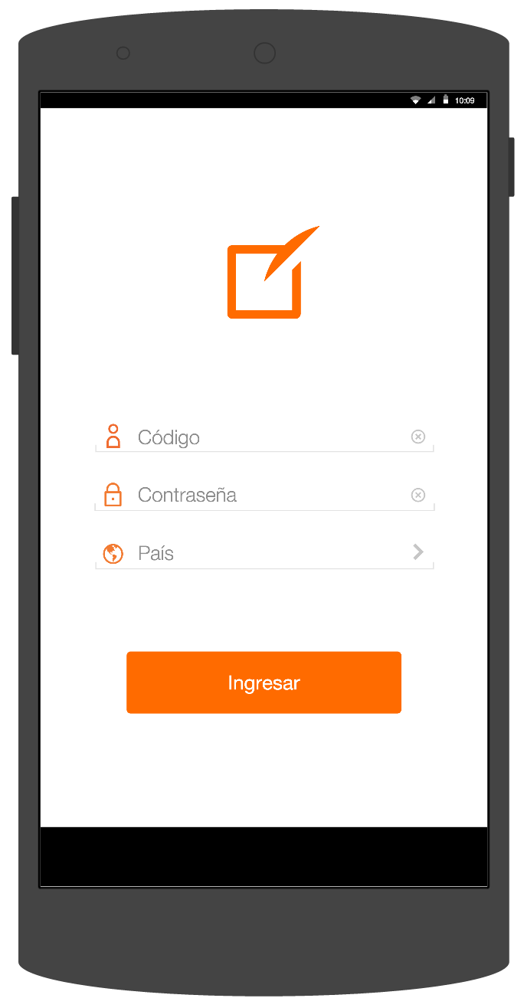
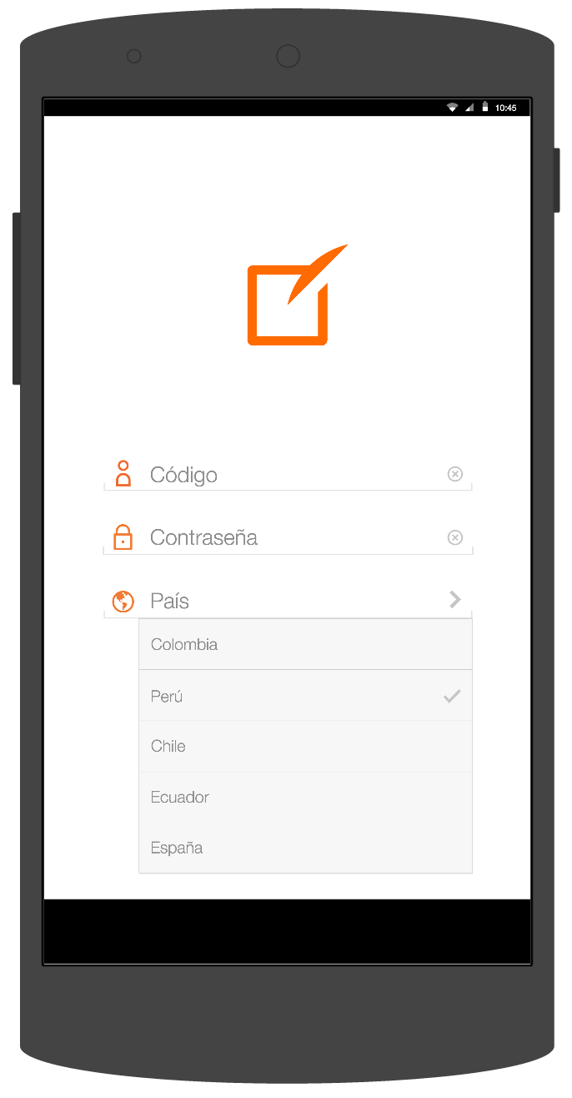
Login

Slide 3
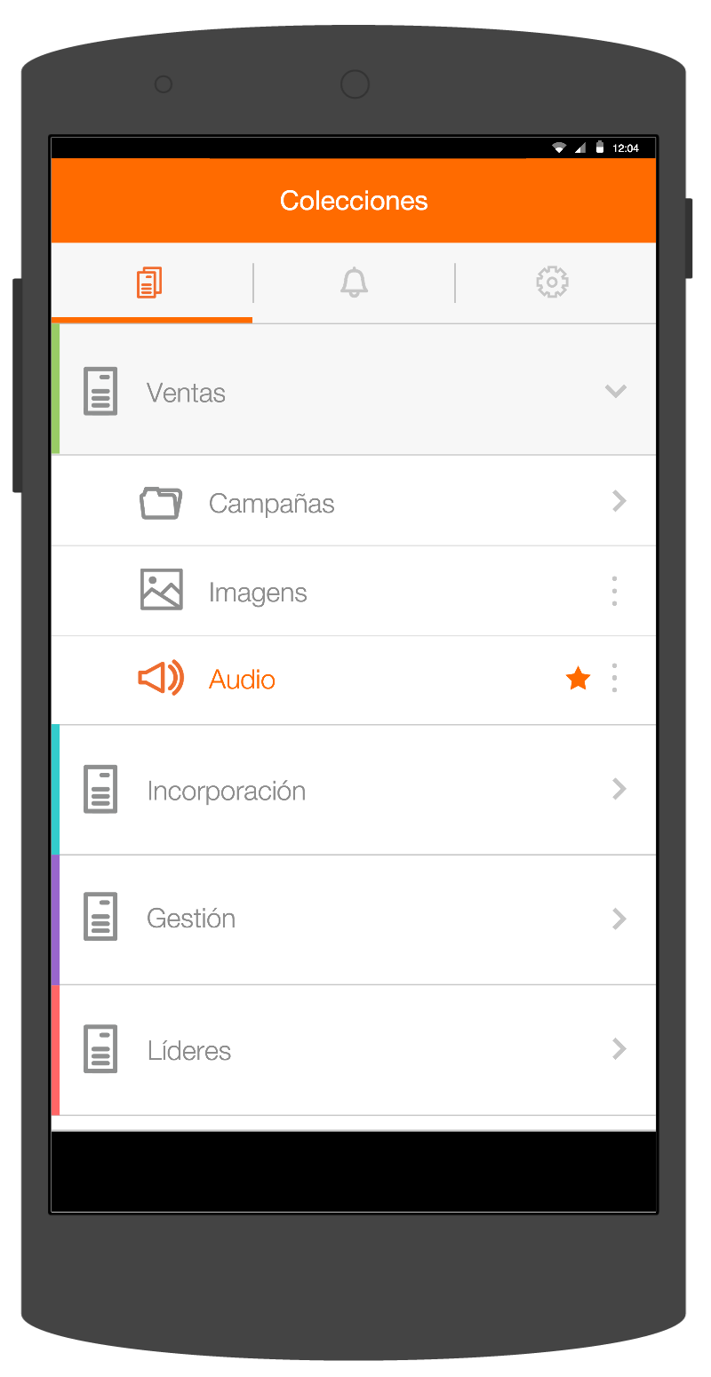
Página Principal
Esta vista siempre mostrará la primera colección desplegada (en el ejemplo, es ventas).
Esta vista muestra como se vería un archivo de forma destacada (caso de “Audio”), el cual no es contenido nuevo.
Los colores indican el tipo de mundo, configurable desde el administrador web.

Slide 4
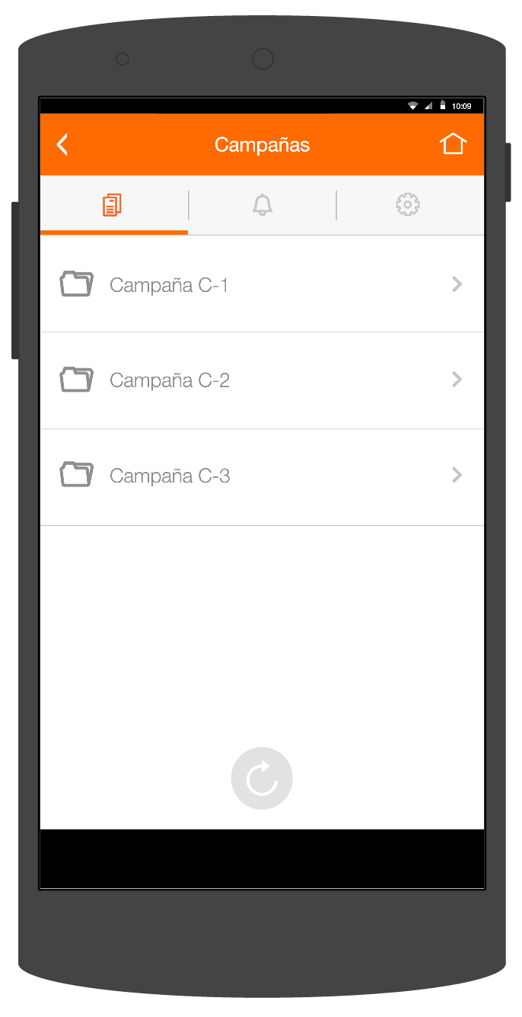
Página interna a una colección
Se muestran las colecciones como carpetas.
En el ejemplo, también se muestra como se ve el ícono de sincronización cuando el usuario hace swipe hacia abajo.

Slide 5
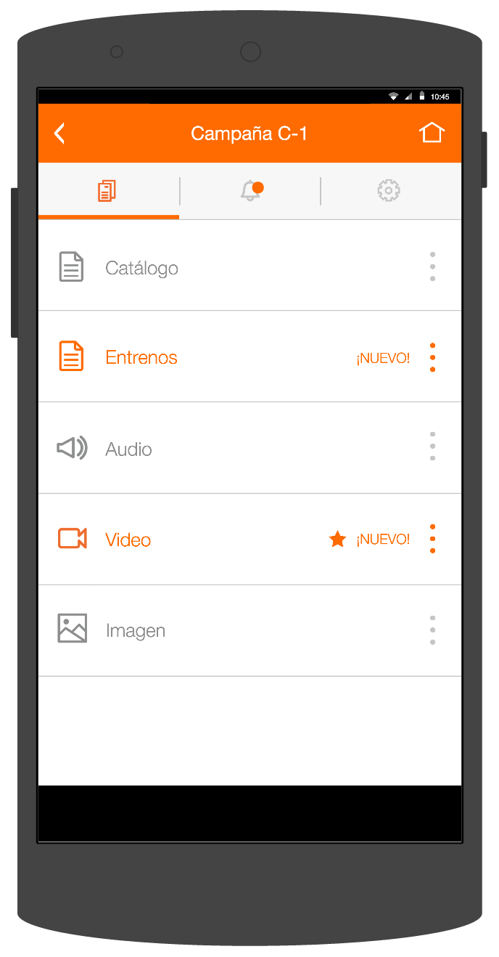
Página interna a una colección
Esta vista muestra como se vería un archivo nuevo.
Ejemplos:
- “Entrenos” es nuevo.
- “Video” es nuevo y destacado.
Los archivos en gris indican que ya han sido descargados.

Slide 6
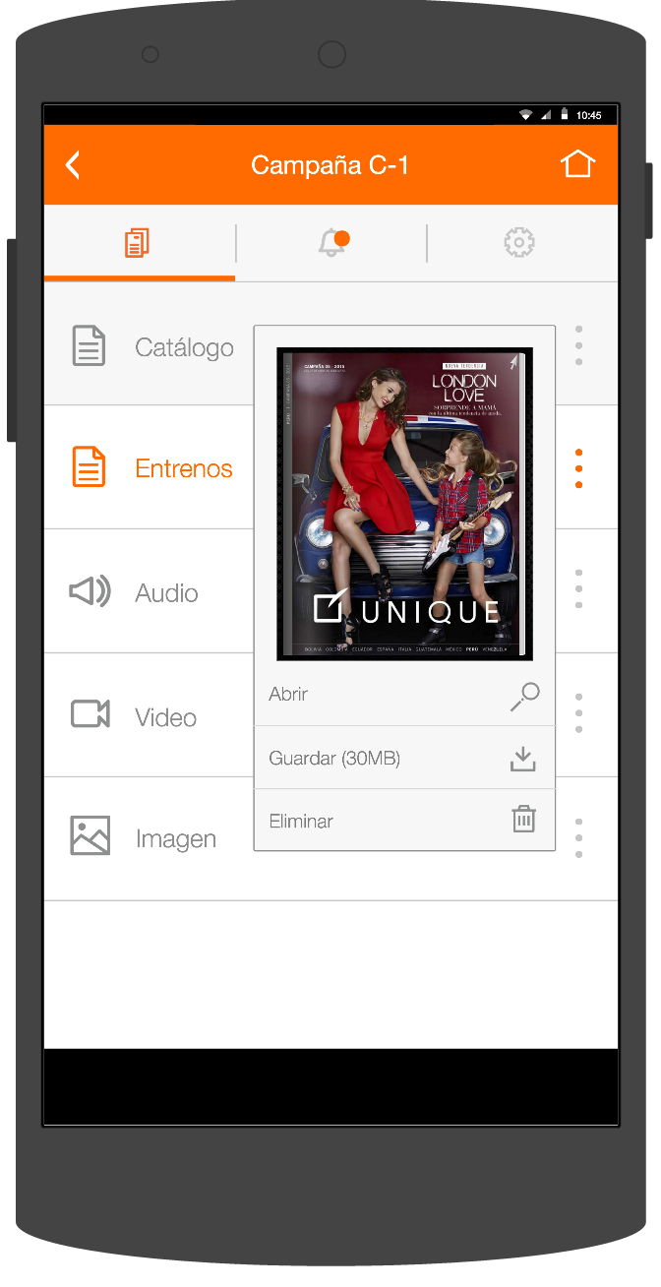
Página interna a una colección
Preview:
Esta vista muestra como al seleccionar el archivo se muestra el popup con las opciones establecidas y la vista del jpg asociado al archivo (preview).

Slide 7
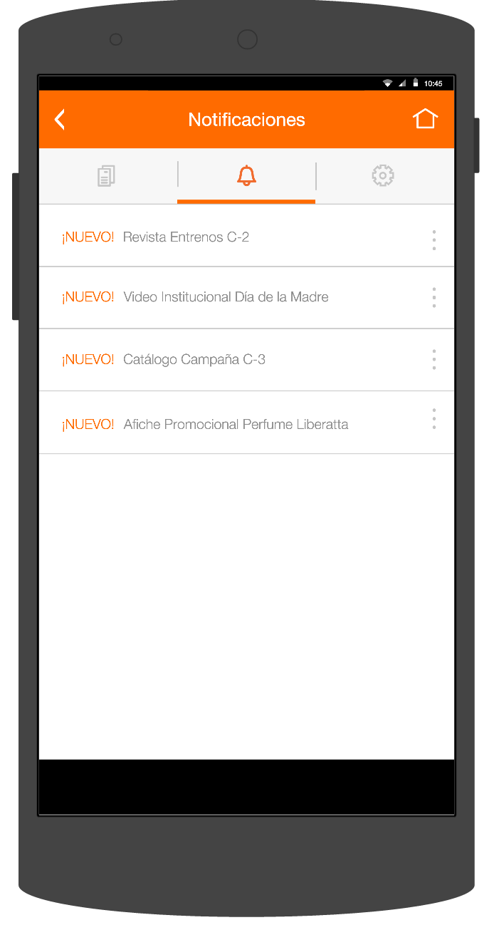
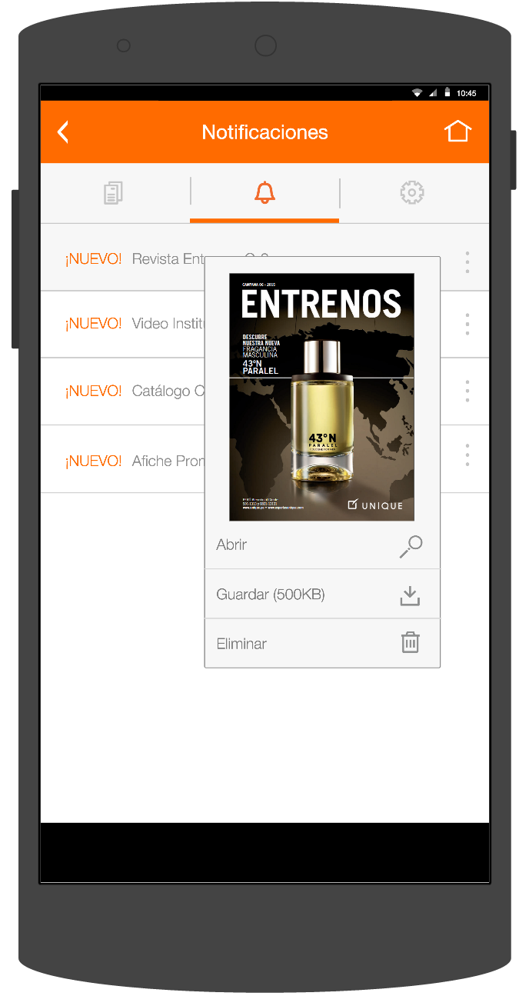
Página de Notificaciones

Slide 8
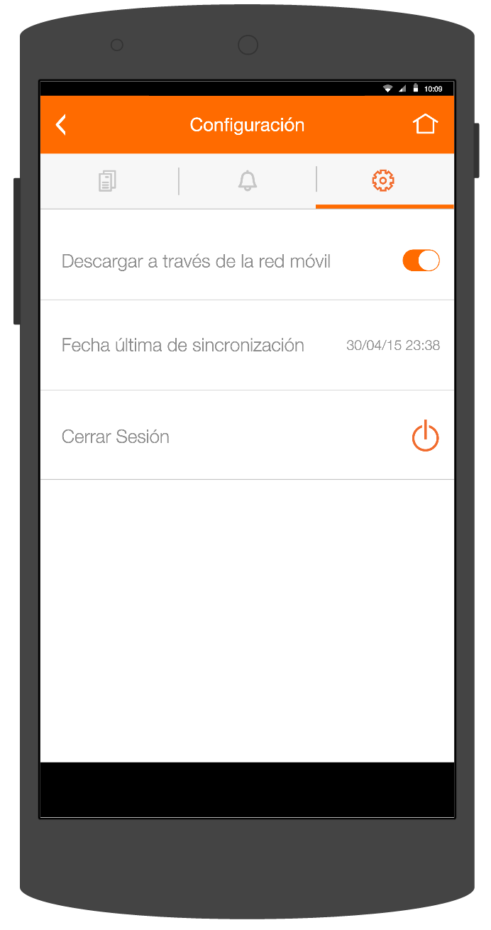
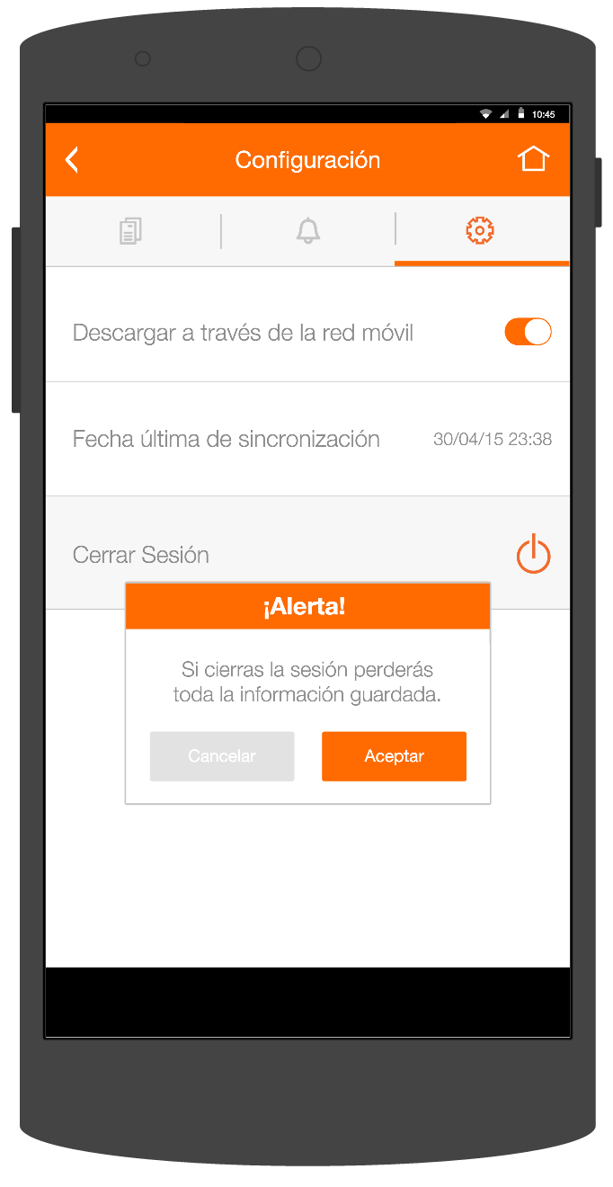
Página de Configuración

